Slide 1




Detección de plaga en la hoja de papa
Visión Artificial

Slide 2

Integrantes
Suca, Jonathan

Slide 3

Contexto
Se presenta la necesidad de identificar la plagas en las hojas de papa para aplicar las medidas respectivas. Mejorar la producción del cultivo y disminuir el proceso de revisión manual.

Slide 4
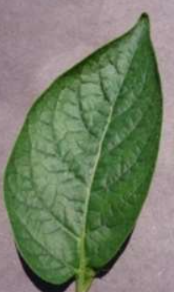
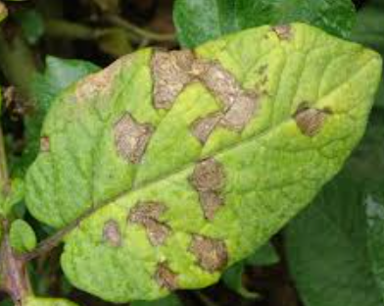
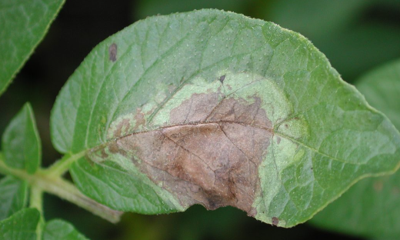
Datos
Hoja Sana Plaga Temprana Plaga avanzada
Fuente: Dataset Kaggle Potato Disease

Slide 5
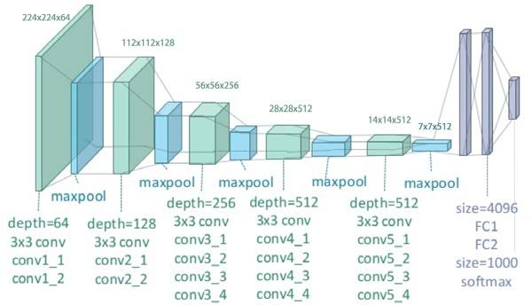
Arquitecturas - VGG
19 layers (16 convolutional y 3 fully connected), filtros de 3x3 max-pooling layers

Slide 6
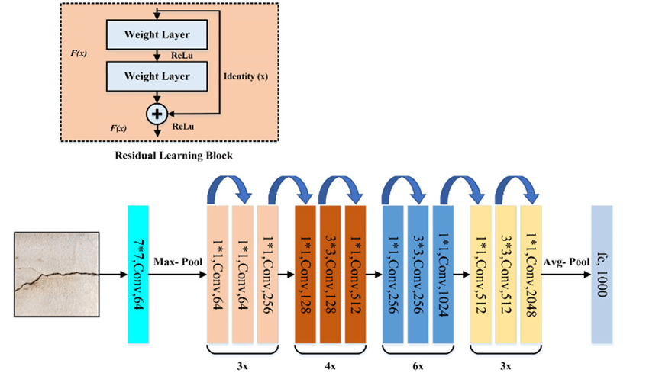
Arquitecturas - ResNet
18 layers, filtros de 3x3, residual learning blocks

Slide 7
Referencias bibliográficas
Altawi, A et al. (2022). Plant Disease Detection using AI based VGG-16 Model. International Journal of Advanced Computer Science and Applications.
Shaheed, K et al. (2023), An Efficient ResNet-50 and Vision Transformers Approach for Classifying Potato Plant Leaf Diseases. Multidisciplinary Digital Publishing Institute.
Tuan, C. (2022). Skip Connection and Explanation of ResNet. Medium. https://chautuankien.medium.com/skip-connection-and-explanation-of-resnet-afabe792346c

Slide 8
Gracias

